Slide 1
並列分散型 多目的ファジィ遺伝的機械学習 を用いたアンサンブル識別器設計
面﨑 祐一
大阪府立大学 計算知能工学研究室

Slide 2
研究背景
パターン識別問題において，
近年，以下のことが期待されている．
解釈性能の高い識別器の設計
解釈性能と識別性能の同時最適化
大規模なデータセットの機械学習にかかる 膨大な計算時間の短縮
汎化性能の高い識別器の設計

Slide 3
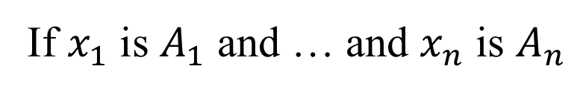
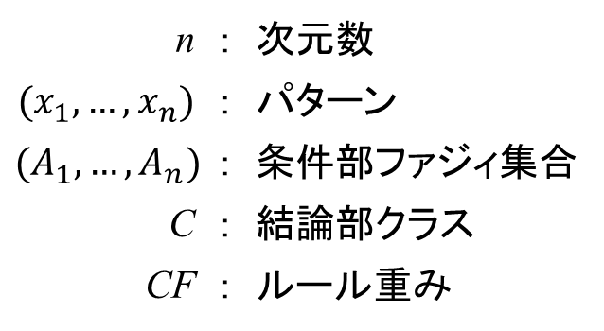
ファジィ識別器 1. 解釈性能の高い識別器の設計
If-then形式ファジィルール
n | ： | 次元数
$$(x_{1}, …,x_{n})$$ | ： | パターン
$$(A_{1}, …,A_{n})$$ | ： | 条件部ファジィ集合
C | ： | 結論部クラス
CF | ： | ルール重み
If $x_{1}$ is $A_{1}$ and … and $x_{n}$ is $A_{n}$
then Class C with CF
特徴
言語的に解釈可能なルール集合により構成されているため，識別器がどのようにデータを識別しているのかが解釈可能である．

Slide 4

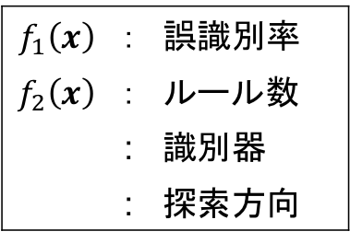

多目的ファジィ遺伝的機械学習 2. 解釈性能と識別性能の同時最適化
Multiobjective Fuzzy Genetics-Based Machine Learning :
MoFGBML
進化型多目的最適化手法を ファジィ識別器の設計に応用
$$f_{1}\left(x\right)$$ | ： | 誤識別率
$$f_{2}\left(x\right)$$ | ： | ルール数
 | : | 識別器
 | : | 探索方向
特徴
誤識別率の最小化
複雑性（ルール数）の最小化
これらの2目的における トレードオフ曲線に沿った 識別器集合の獲得が可能．
Minimize $f_{1}\left(x\right)$
Minimize $f_{2}\left(x\right)$

Slide 5
並列分散型MoFGBML 3. 機械学習にかかる計算時間短縮
個体群と学習用データを 分割し，それらの組を一つの島としてモデル化する. 各島を一つのCPUコアに割り当て，MoFGBMLを行う．
島間の最良個体の移住操作と，部分個体群の移住操作を一定間隔で行う．
学習用データの
部分集合
個体（識別器）
部分個体群の移住操作
CPU
CPU
CPU
特徴
MoFGBMLの適用にかかる 計算時間が短縮される．
移住操作によって，部分学習用データへの過学習を防ぐ．
最良個体
最良個体
最良個体
最良個体の移住操作

Slide 6
アンサンブル識別器 4. 汎化性能の高い識別器の設計
複数の弱識別器を用いて識別を行う．
例: 多数決を行うアンサンブル識別器
: 弱識別器
多数決投票結果
Class A : 2票
Class B : 1票
⇒ 識別結果 Class A
パターンの識別
Class A
Class B
Class A
（同票の場合 ランダム）
特徴
単一の識別器には，特定の苦手なパターンが存在し得るが，複数の弱識別器による識別が行われるため高い汎化性能が期待される．
苦手なパターンの割合を少なくするため，弱識別器の間には多様性が求められる．

Slide 7
本研究の目的
並列分散型MoFGBMLで獲得した識別器集合から アンサンブル識別器を設計し，識別性能の向上を図る．

Slide 8
従来手法との変更点
アンサンブル識別器の設計に移住操作を行わないMoFGBMLを用いることで，部分学習用データを過学習した弱識別器を獲得することができる．
従来の並列分散型MoFGBML
提案手法

Slide 9
識別器の設計
移住操作を行わず各島で独立にMoFGBMLを適用
島ごとに最良な識別器
を弱識別器として抽出
弱識別器の抽出
弱識別器の多数決
でパターンを識別

Slide 10
弱識別器の抽出
単一な弱識別器
各島内で全データセットに対する誤識別率が最小のものをそれぞれ一つずつ抽出（図のC）
非劣解集合による弱識別器集合
全データセットに対して島内で非劣となる識別器集合を弱識別器として抽出（図のA, B, C）
単一な弱識別器として
Cが抽出される．
非劣な弱識別器集合として
A, B, Cが抽出される．

Slide 11
重み付け多数決
各弱識別器の全学習用データに対する識別率を重みとして与えた重み付け多数決 による識別．
アンサンブル識別器
0.40
0.80
0.30
パターンの識別
多数決投票結果
Class A : 0.4 + 0.3 = 0.7
Class B : 0.8
⇒ 識別結果 Class B
Class A
0.40
Class B
0.80
Class A
0.30

Slide 12
実験目的
提案手法の汎化性能を調べるため，全島から最良の識別器を単一識別器とした場合と比較する．
移住操作を行わないMoFGBMLで得られる識別器の汎化性能を調べるため，移住操作を行ったMoFGBMLと比較する.
島数の違いによるアンサンブル識別器の汎化性能への影響を調べるため，島数を変更して実験を行う．
重み付け多数決を用いた場合の識別性能への影響を調べるため，単純多数決を用いた場合と比較する．

Slide 13
実験設定
共通設定
試行回数 | ： | 30 (10-fold cross-validation x 3)
世代数 | ： | 50,000
個体群サイズ | ： | 300
EMOアルゴリズム | ： | NSGA-II
対照実験で変更する設定
島数 | ： | 3, 5, 7, 9
移住操作 | ： | 50 世代間隔 or 移住操作なし
データセット名 | 属性数 | パターン数 | クラス数
Phoneme | 5 | 5404 | 2
Satimage | 36 | 6435 | 6

Slide 14


単一識別器との比較結果 評価用データに対する誤識別率
全ての島数において，移住操作を行わないMoFGBMLで得られた単一識別器よりも低い誤識別が得られた．
Phoneme
Satimage
誤識別率 [$\%$]
誤識別率 [$\%$]
（30回試行の平均値）

Slide 15
移住操作の有無における比較 評価用データに対する誤識別率
島数7, 9の場合，移住操作を行なったMoFGBMLで得た単一識別器よりも低い誤識別率が得られた．
（30回試行の平均値）
島数が大きい場合，提案手法が最も有効であることが予測される．

Slide 16
重み付け多数決による違い 評価用データに対する誤識別率
Phonemeでは重み付け多数決による識別性能への影響は小さいが，Satimageでは単純多数決よりも誤識別率が低くなった．
Phoneme （島数: 9）
Satimage （島数: 9）
重み付け多数決によって，同票になる確率を低くできるため，クラスが多いSatimageには効果があった．

Slide 17
まとめ
本研究では，パターン識別問題で期待される課題を，以下のように実現し，移住操作を適用しないMoFGBMLによってアンサンブル識別器を設計した．
解釈性能の高いファジィ識別器の設計
MoFGBMLによる，解釈性能と識別性能を同時に最適化するファジィ識別器の獲得
並列分散型MoFGBMLによる，機械学習にかかる計算時間の短縮
複数の弱識別器で構成されるアンサンブル識別器による，汎化性能の向上

Slide 19
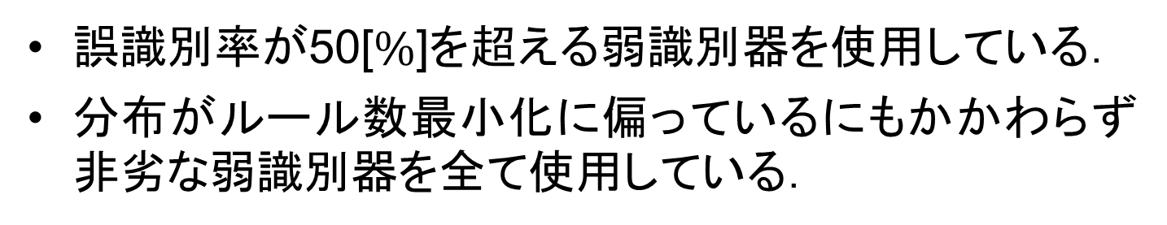
非劣な弱識別器集合の分布
誤識別率が50[$\%$]を超える弱識別器を使用している．
分布がルール数最小化に偏っているにもかかわらず非劣な弱識別器を全て使用している．
島数9，１試行目の例
phoneme
satimage

Slide 20
今後の課題
移住操作を適用しないMoFGBMLで得られた 非劣な弱識別器集合には，ルール数最小化に偏った分布が見られた．
トレードオフ曲線における分布の偏りを考慮した弱識別器の選択方法の模索

Slide 21
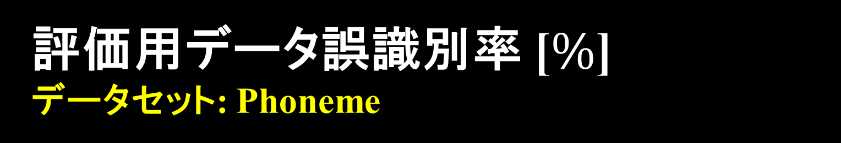
評価用データ誤識別率 [$\%$] データセット: Phoneme
（移住操作間隔: なし）
島数 | 単一 識別器 | 単純多数決 | サブデータ重み 重み付け多数決 | 全データ重み 重み付け多数決
3 | 16.38 | 15.52 | 15.53 | 15.53
5 | 17.09 | 16.27 | 16.27 | 16.27
7 | 17.89 | 16.75 | 16.76 | 16.75
9 | 18.14 | 17.13 | 17.14 | 17.14
（移住操作間隔: 50世代）
島数 | 単一 識別器 | 単純多数決 | サブデータ重み 重み付け多数決 | 全データ重み 重み付け多数決
3 | 15.44 | 15.37 | 15.37 | 15.37
5 | 16.19 | 16.16 | 16.17 | 16.16
7 | 17.06 | 17.20 | 17.20 | 17.20
9 | 17.28 | 17.36 | 17.35 | 17.36

Slide 22
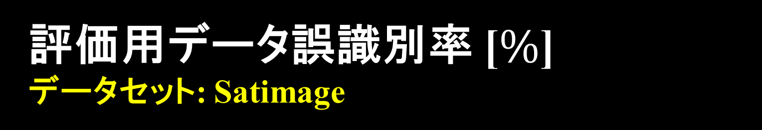
評価用データ誤識別率 [$\%$] データセット: Satimage
（移住操作間隔: なし）
島数 | 単一 識別器 | 単純多数決 | サブデータ重み 重み付け多数決 | 全データ重み 重み付け多数決
3 | 14.34 | 13.26 | 13.24 | 13.16
5 | 15.03 | 14.05 | 14.00 | 13.98
7 | 16.05 | 14.26 | 14.23 | 14.27
9 | 16.48 | 14.25 | 14.21 | 14.24
（移住操作間隔: 50世代）
島数 | 単一 識別器 | 単純多数決 | サブデータ重み 重み付け多数決 | 全データ重み 重み付け多数決
3 | 13.57 | 13.61 | 13.61 | 13.61
5 | 13.96 | 13.94 | 13.95 | 13.95
7 | 14.31 | 14.18 | 14.16 | 14.16
9 | 14.58 | 14.51 | 14.49 | 14.50

Slide 23
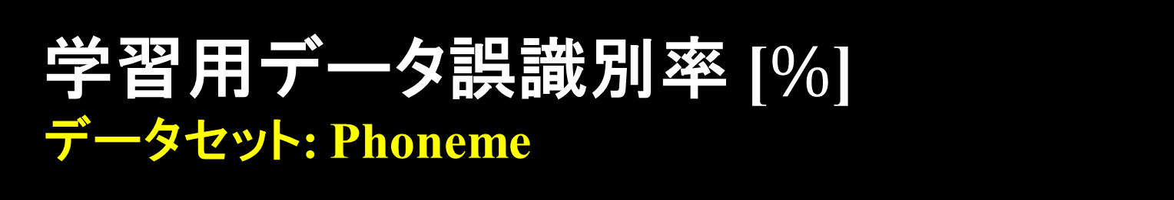
学習用データ誤識別率 [$\%$] データセット: Phoneme
（移住操作間隔: なし）
島数 | 単一 識別器 | 単純多数決 | サブデータ重み 重み付け多数決 | 全データ重み 重み付け多数決
3 | 14.03 | 13.61 | 13.60 | 13.61
5 | 15.44 | 14.60 | 14.60 | 14.60
7 | 16.40 | 15.38 | 15.39 | 15.39
9 | 16.97 | 16.04 | 16.04 | 16.04
（移住操作間隔: 50世代）
島数 | 単一 識別器 | 単純多数決 | サブデータ重み 重み付け多数決 | 全データ重み 重み付け多数決
3 | 13.68 | 13.68 | 13.68 | 13.68
5 | 15.05 | 15.08 | 15.08 | 15.08
7 | 16.00 | 16.04 | 16.04 | 16.04
9 | 16.32 | 16.42 | 16.43 | 16.43

Slide 24
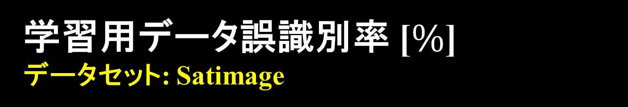
学習用データ誤識別率 [$\%$] データセット: Satimage
（移住操作間隔: なし）
島数 | 単一 識別器 | 単純多数決 | サブデータ重み 重み付け多数決 | 全データ重み 重み付け多数決
3 | 12.68 | 12.06 | 11.97 | 11.96
5 | 13.71 | 12.97 | 12.89 | 12.85
7 | 14.93 | 13.25 | 13.16 | 13.16
9 | 15.50 | 13.47 | 13.41 | 13.42
（移住操作間隔: 50世代）
島数 | 単一 識別器 | 単純多数決 | サブデータ重み 重み付け多数決 | 全データ重み 重み付け多数決
3 | 11.91 | 11.94 | 11.93 | 11.93
5 | 12.59 | 13.94 | 13.95 | 13.95
7 | 13.00 | 12.97 | 12.97 | 12.97
9 | 13.46 | 13.36 | 13.36 | 13.36

Slide 25
重み付け多数決による違い P. 16 の補足
satimage

